Slide 1
Biotechnology
Prof Dr. Ekhlass M. Taha
Part 2

Slide 2
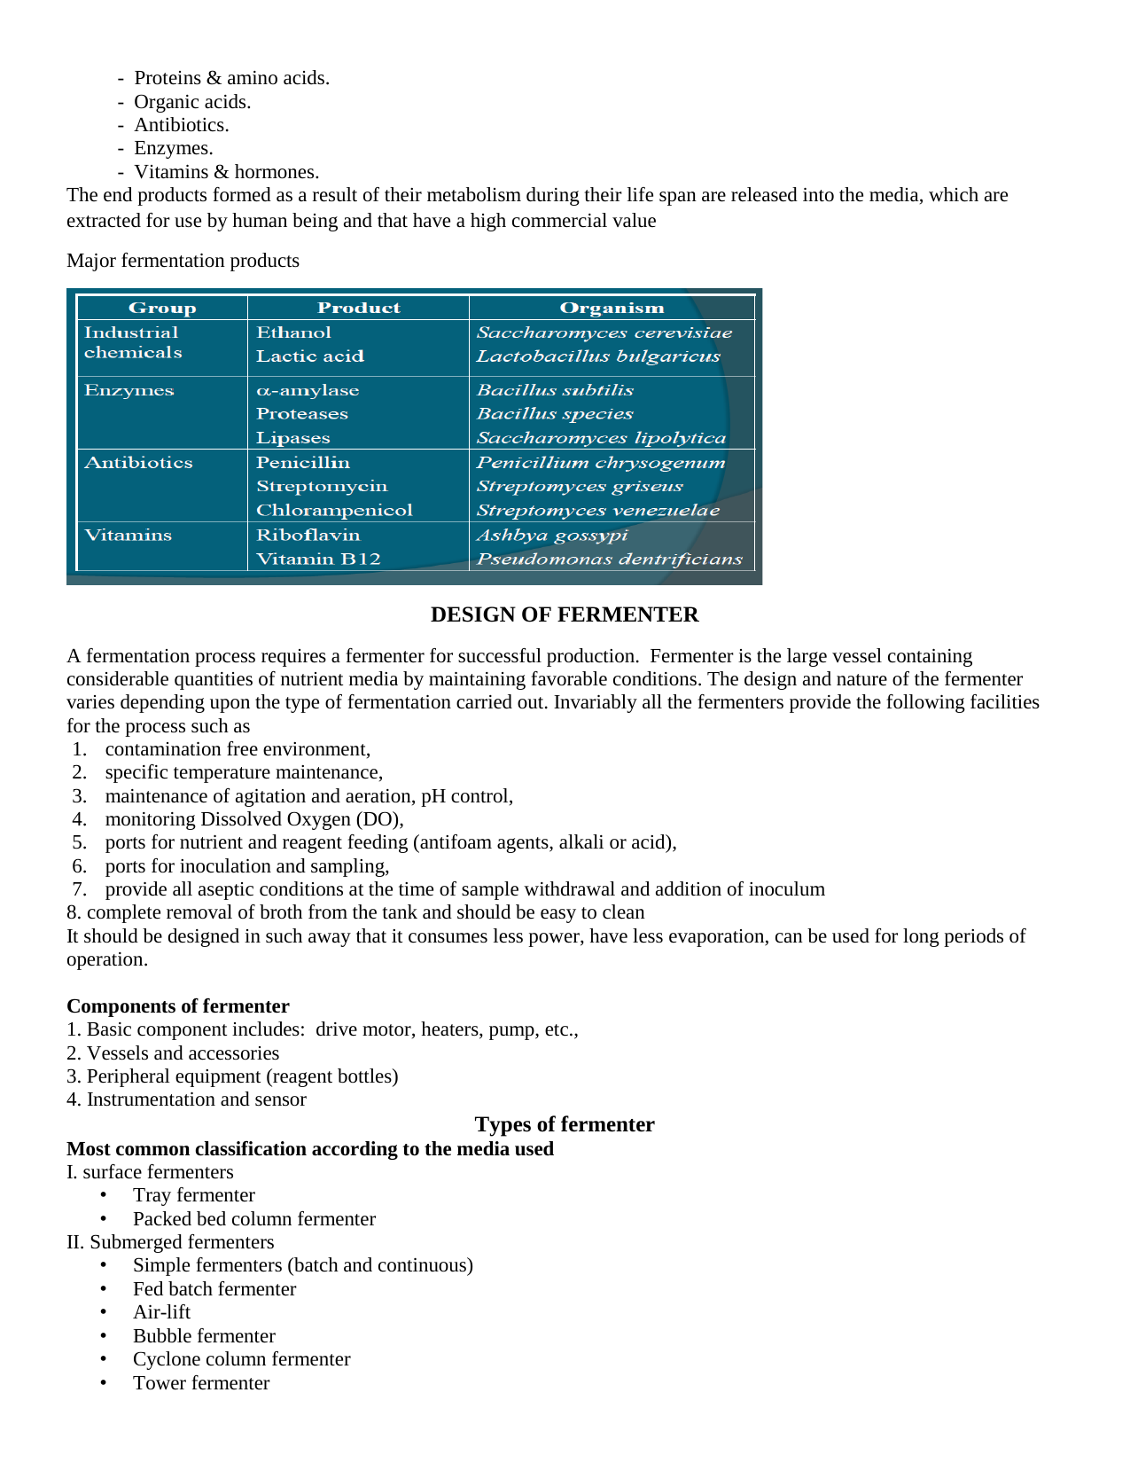

Slide 3
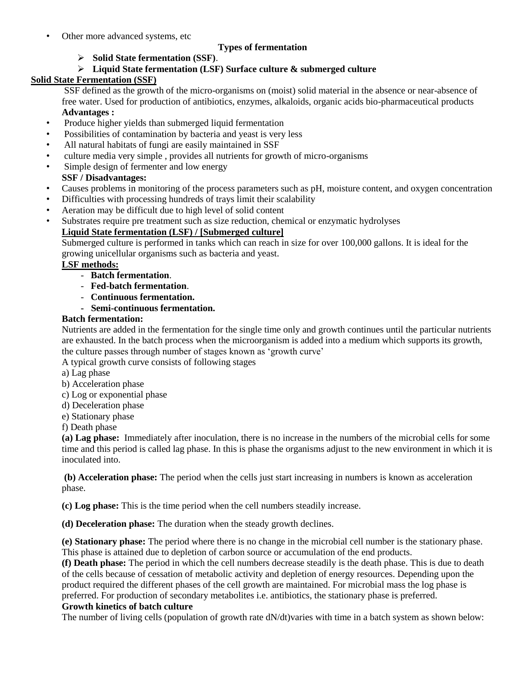

Slide 4
